Slide 1
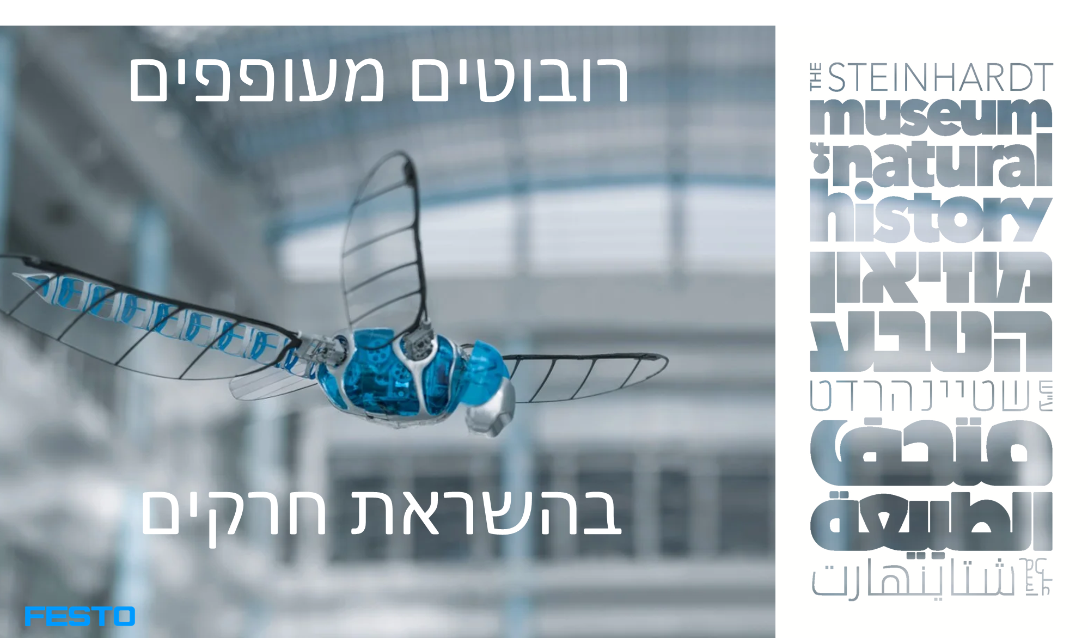
Notes:
התמונה מאתר חברת FESTO: https://www.festo.com/gr/en/

Slide 2
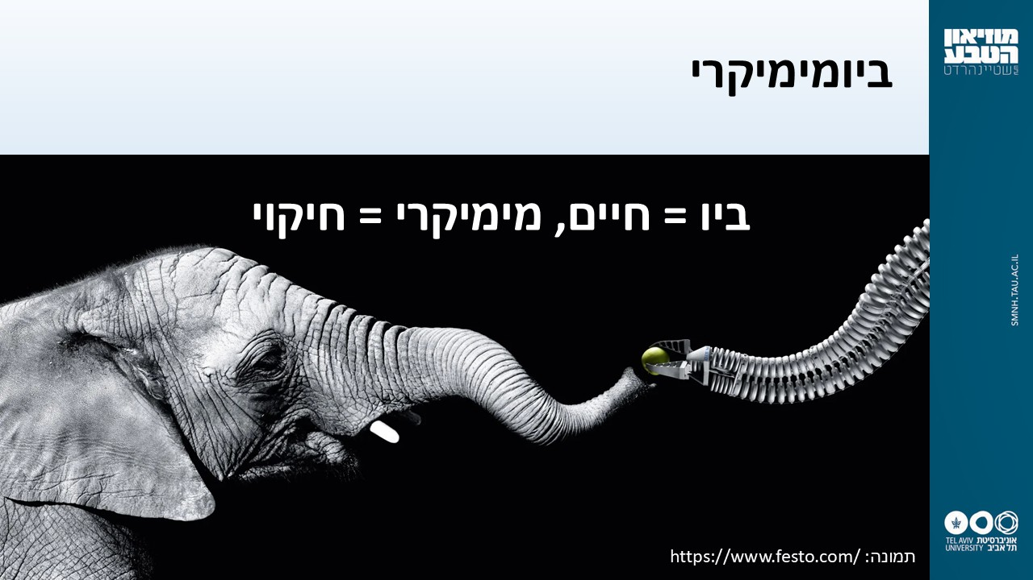
Notes:
מה זה ביומימיקרי?
לאורך האבולוציה התפתחו אצל היצורים החיים מגוון התאמות מדהימות לסביבת החיים, המתבטאות במגוון מבנים ותהליכים. ביומימיקרי הוא תחום מדעי, שעוסק בחקר המבנים והתהליכים הקיימים בטבע לצורך פתרון בעיות של בני אדם.
במקרים מסוימים, החוקרים מחקים במדויק את המבנים והמנגנונים הללו. במקרים אלה מדובר בביומימיקרי (biomimicry). במקרים אחרים הם לא מחקים אותם ממש, אלא רק שואבים מהם השראה, ואז מדובר בהשראה מהטבע (bioinspioration) ולא ביומימיקרי.

Slide 3
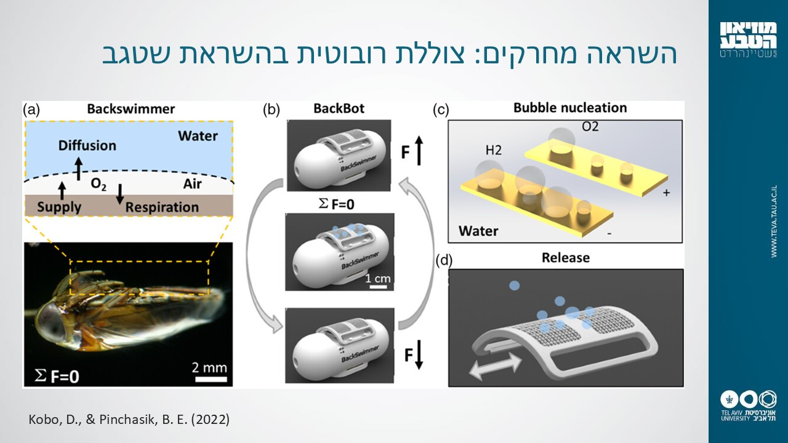
Notes:
דוגמה להשראה מחרקים: צוללת רובוטית בהשראת שטגב
הנה דוגמה לפיתוח טכנולוגי בהשראת חרקים. שטגב הוא פשפש שחי במים. השטגב, כמו ששמו מרמז, שוחה על גבו. רגליו האחוריות ארוכות ועטורות בזיפים שמשמשים כמשוטים.
השטגב שולט בציפה שלו בעזרת בועית אוויר שהוא מחזיק צמוד לבטנו. על ידי שינוי נפח הבועית הוא עולה ויורד בעמודת המים.
חוקרים מאוניברסיטת תל אביב בחנו את מנגנון הציפה של השטגב ובנו רובוט עם יכולת ציפה דומה.
מקור: Kobo, D., & Pinchasik, B. E. (2022). Backswimmer‐Inspired Miniature 3D‐Printed Robot with Buoyancy Autoregulation through Controlled Nucleation and Release of Microbubbles. Advanced Intelligent Systems, 4(6), 2200010.

Slide 4
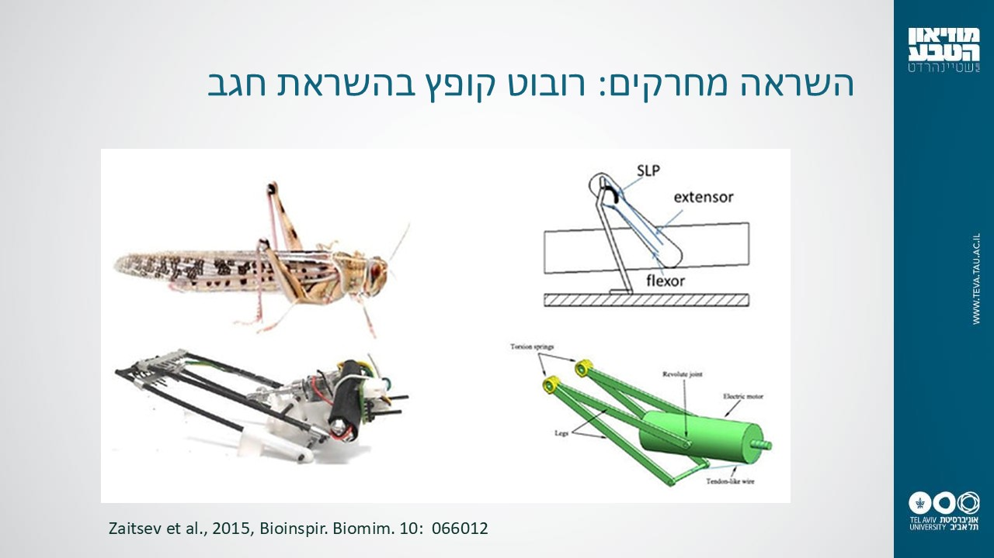
Notes:
דוגמה נוספת להשראה מחרקים: רובוט קופץ בהשראת חגב
דוגמה אחרת היא השראה מהתנהגות הקפיצה של חגבים. חוקרים מאוניברסיטת תל אביב ומ-Braude College בחנו את המנגנון שבעזרתו חגבים קופצים, יצרו מודל ממוחשב בעזרת סימולציית מחשב ואז בנו רובוט פיזי, שמסוגל לקפוץ לגובה גדול ולמרחק רב: אורכו של הרובוט 13 ס"מ, משקלו 25 גרם והוא מסוגל לקפוץ למרחק של עד 3 מטרים.
מקור: Zaitsev et al., 2015, Bioinspir. Biomim. 10: 066012

Slide 5
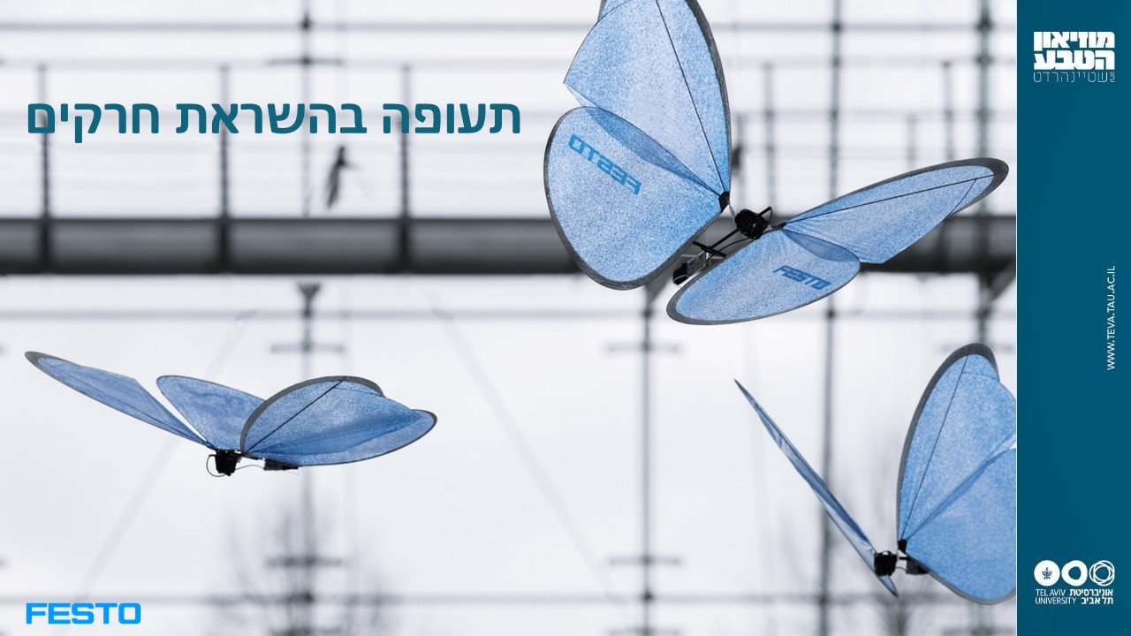
Notes:
תעופה בהשראת חרקים
היום נתעמק בהשראה מחרקים לפיתוח רובוטים מעופפים.

Slide 6
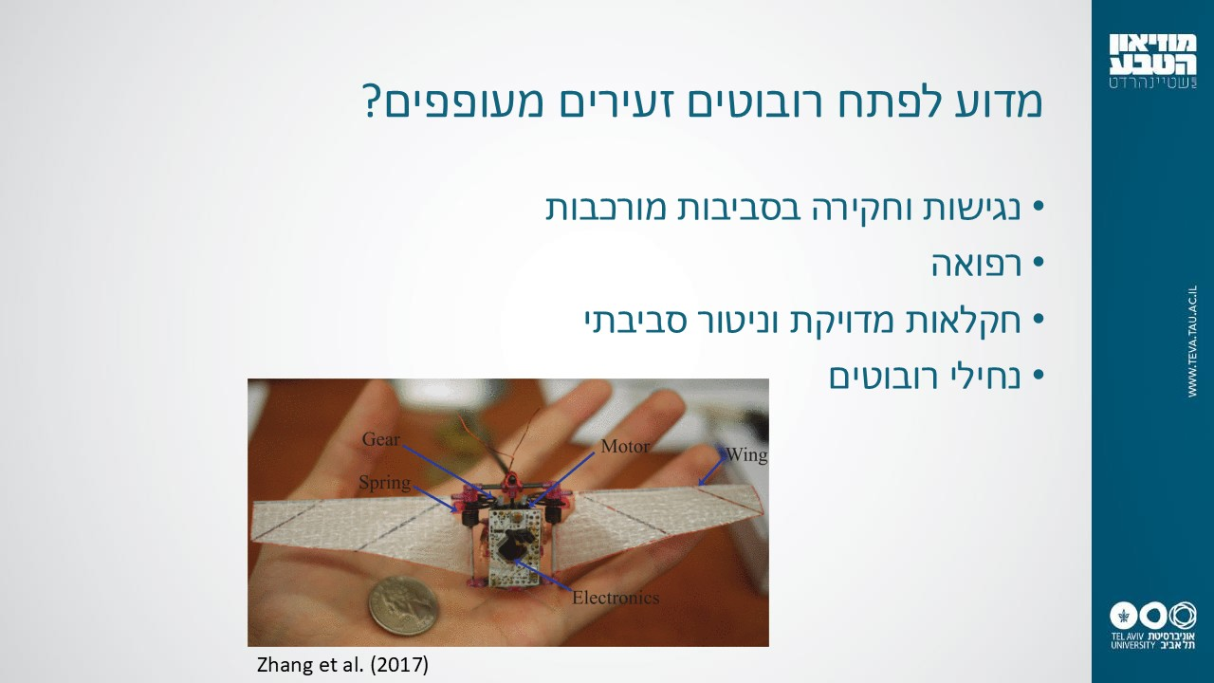
Notes:
מדוע לפתח רובוטים זעירים מעופפים?
לשימוש במספר רב של רובוטים קטנים מעופפים במקום ברובוט מעופף אחד גדול יש יתרונות בתחומים שונים:
נגישות וחקירה בסביבות מורכבות: גודלם הזעיר מאפשר להם להיכנס ולנווט במקומות שאינם נגישים לאדם או לכלים גדולים יותר, כמו אזורי אסון ומבנים שקרסו (לצורך חיפוש והצלה), סביבות מסוכנות או מזוהמות (ללא סיכון חיי אדם), חללים צרים ומערכות פנימיות (כגון צנרת או תשתיות) ואפילו בתוך גוף האדם (לצורך רפואה ממוקדת).
רפואה: רובוטים זעירים יכולים לנוע בתוך גוף האדם לצורך העברת תרופות באופן ישיר לאזורים נגועים (כגון גידולים סרטניים), או אבחון וטיפול בתוך הגוף.
חקלאות מדויקת וניטור סביבתי: רובוטים יכולים לבצע האבקה מלאכותית כתחליף או סיוע לדבורים שמספרן הולך וקטן, לנטר יבולים צמח אחר צמח, לזהות מחלות ומזיקים, לאסוף נתונים על תנאי הסביבה (טמפרטורה, לחות, זיהום) באזורים קשים להגעה, לנקות את הסביבה (למשל, לאסוף חלקיקי פלסטיק זעירים מהאוקיינוסים) ועוד.
נחילי רובוטים: שימוש במספר רב של רובוטים זעירים במקום ברובוט אחד גדול מאפשר לבצע משימות מורכבות, שדורשות שיתוף פעולה וכיסוי שטח נרחב, לצד עמידות גבוהה (אובדן של רובוט בודד אינו משבית את המשימה כולה).מקור התמונה:
Zhang, J., Fei, F., Tu, Z., & Deng, X. (2017, May). Design optimization and system integration of robotic hummingbird. In 2017 IEEE International Conference on Robotics and Automation (ICRA) (pp. 5422-5428). IEEE.

Slide 7
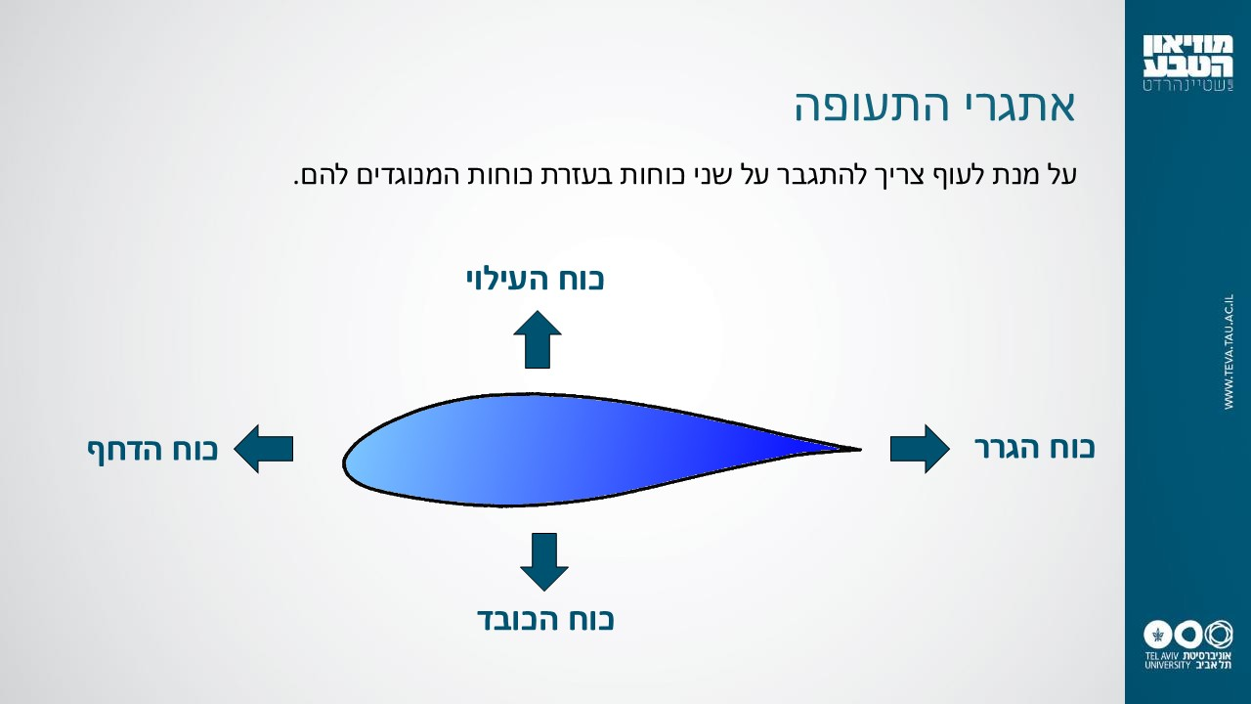
Notes:
אתגרי התעופה
משחר ההיסטוריה חלמו בני האדם על תעופה, ורבים ניסו לפתח כלי טייס מעופפים. מהו בעצם האתגר בהתרוממות לאוויר ובתנועה קדימה וכיצד מתמודדים איתו? כדי לעוף צריך להתגבר על שני כוחות: כוח הכובד, המושך כלפי מרכז כדור הארץ; וכוח הגרר, המושך בכיוון ההפוך לכיוון התעופה. ההתגברות על שני הכוחות הללו מושגת באמצעות שני כוחות שמנוגדים להם: כוח העילוי, המתנגד לכוח הכובד; וכוח הדחף, המתנגד לכוח הגרר.

Slide 8
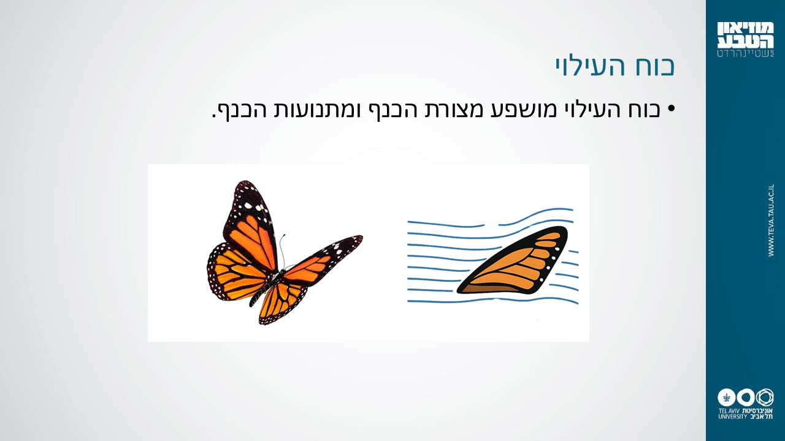
Notes:
כוח העילוי
כוח העילוי הוא הכוח שמתנגד לכוח הכובד, והוא מושפע מצורת הכנף ומתנועות הכנף. האויר הזורם כאשר החרק מנפנף בכנפיו נחצה לשניים – חלקו זורם מעל לכנף וחלקו מתחת לכנף. בשל צורת הכנף, לאוויר העובר מעל לכנף יש מרחק גדול יותר לעבור מאשר לאוויר שעובר מתחת לכנף. מכיוון שהאוויר שעובר למעלה פוגש באוויר שזורם למטה באותה נקודת זמן, הרי שהאוויר "העליון" חייב לעבור מהר יותר, ולכן מעל לכנף נוצר תת­­-לחץ, הדוחף את הכנף כלפי מעלה.
איור:https://www.facebook.com/photo/?fbid=122218618196058508&set=pcb.122218618244058508

Slide 9
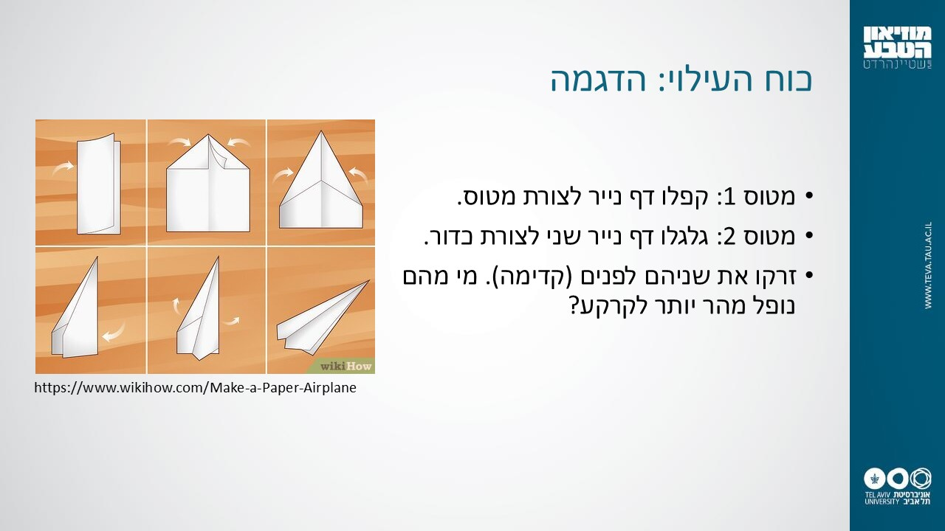
Notes:
כוח העילוי: הדגמה
השתמשו בשני גיליונות נייר בגודל A4. בקשו מאחד התלמידים לקפל אחד מהם לצורת מטוס. בקשו מתלמיד/ה אחר/ת לגלגל את הנייר השני לכדור. זרקו את שני הניירות קדימה ובדקו: מי מהם נופל מהר יותר לקרקע?

Slide 10
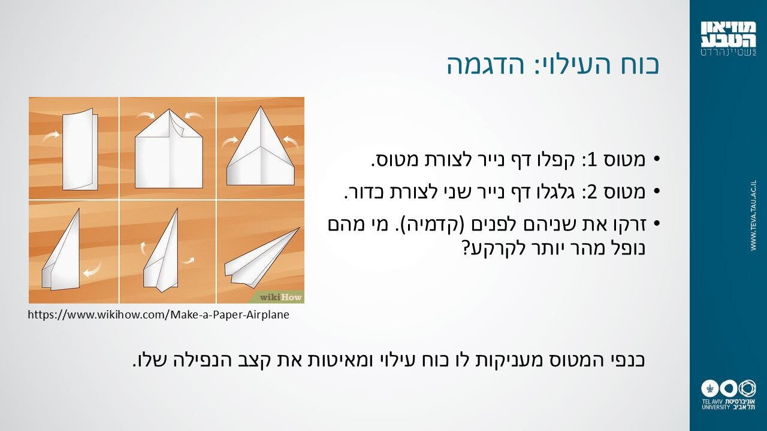
Notes:
כוח העילוי: הדגמה
דיון: כיצד מתבטא כוח העילוי? כנפי מטוס הנייר, הודות לשטח הפנים שלהן, מעניקות לו כוח עילוי ומאיטות את קצב הנפילה שלו.

Slide 11
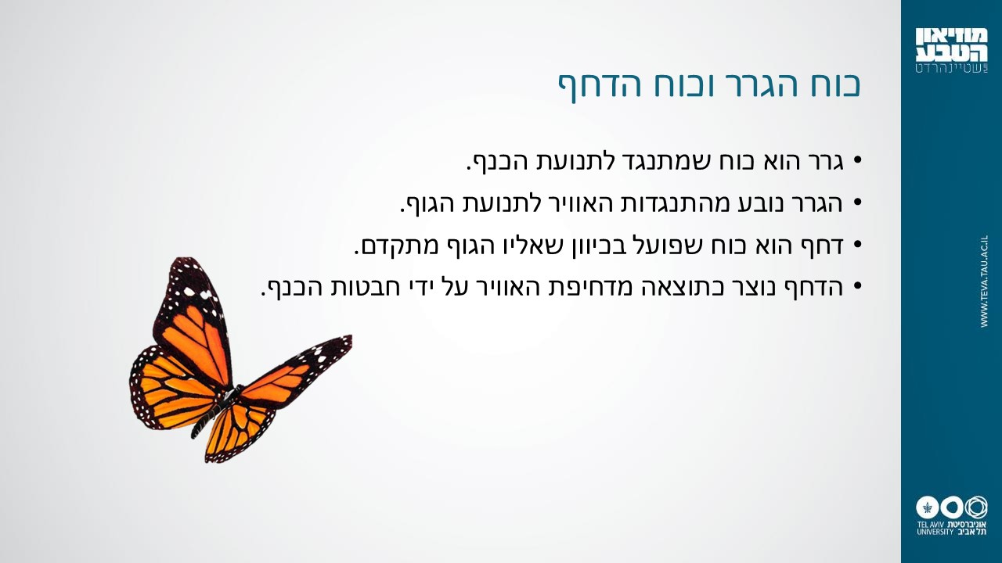
Notes:
גרר ודחף
גרר הוא הכוח שמתנגד לתנועת הכנף, כלומר, אם הכנף נעה שמאלה אז הגרר יפעל ימינה ולהפך. כוח הגרר נובע מהתנגדות האוויר לתנועת הגוף.
דחף הוא הכוח שבכיוונו הגוף מתקדם, והוא נוצר כתוצאה מדחיפת האוויר לכיוון ההפוך. בעלי חיים מתגברים על כוח הגרר באמצעות נפנוף הכנף והודות לצורה האווירודינאמית של גופם.

Slide 12
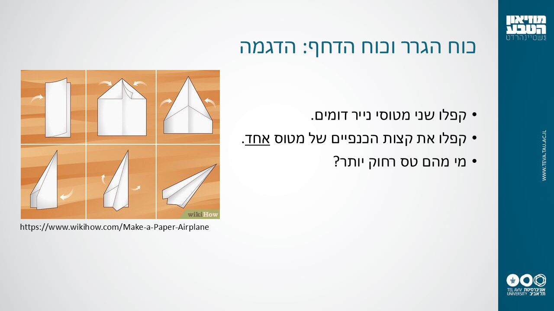
Notes:
גרר ודחף: הדגמה
השתמשו בשני גיליונות נייר בגודל A4. בקשו מאחד התלמידים לקפל שני מטוסי נייר דומים. קפלו את קצות הכנפיים של אחד משני המטוסים כלפי מטה וערכו תחרות טיסה בין שני המטוסים.

Slide 13
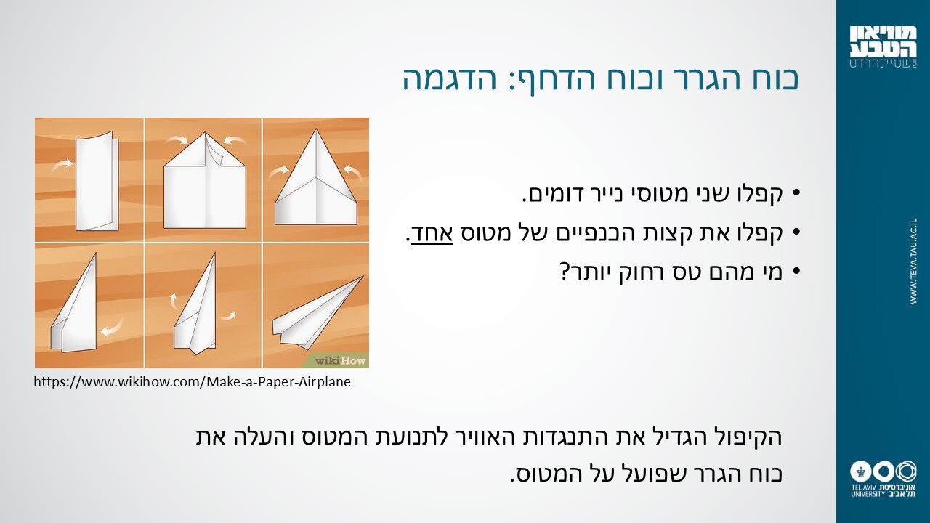
Notes:
גרר ודחף: הדגמה
דיון: כיצד מתבטאים כוחות הגרר והדחף? כשהמטוס נע קדימה, פועל עליו כוח הגרר שנובע מהתנגדות האוויר. הקיפול הגדיל את התנגדות האוויר לתנועת המטוס והגביר את כוח הגרר שפועל על מטוס הנייר.

Slide 14
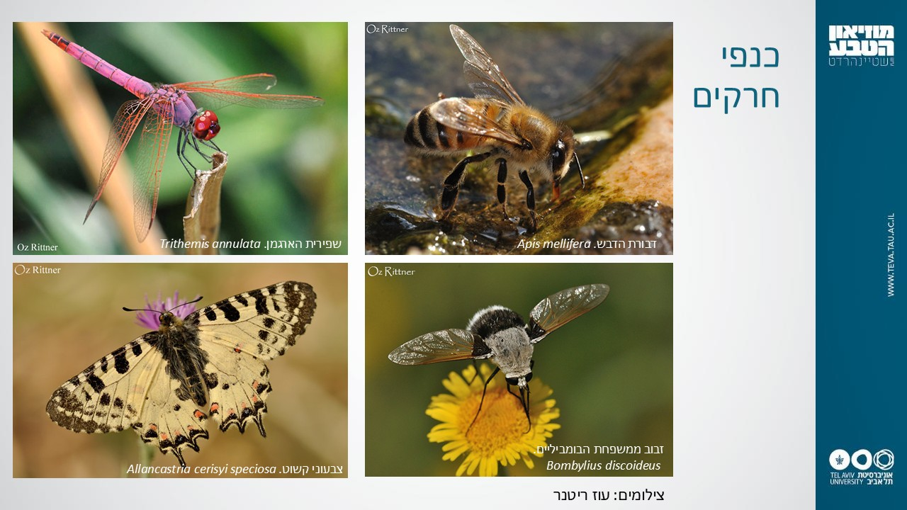
Notes:
כנפי חרקים
יכולת התעופה התפתחה בחרקים כבר לפני כ-300 מיליון שנה, מה שאומר שהם בעלי החיים המעופפים הראשונים שהתפתחו על פני כדור הארץ. אפשר למצוא אצלם מגוון צורות כנפיים וסגנונות תעופה שהתפתחו לאורך מאות מיליוני שנות אבולוציה, ולכן הם מקור נפלא להשראה לפיתוח מבנים מעופפים זעירים.

Slide 15
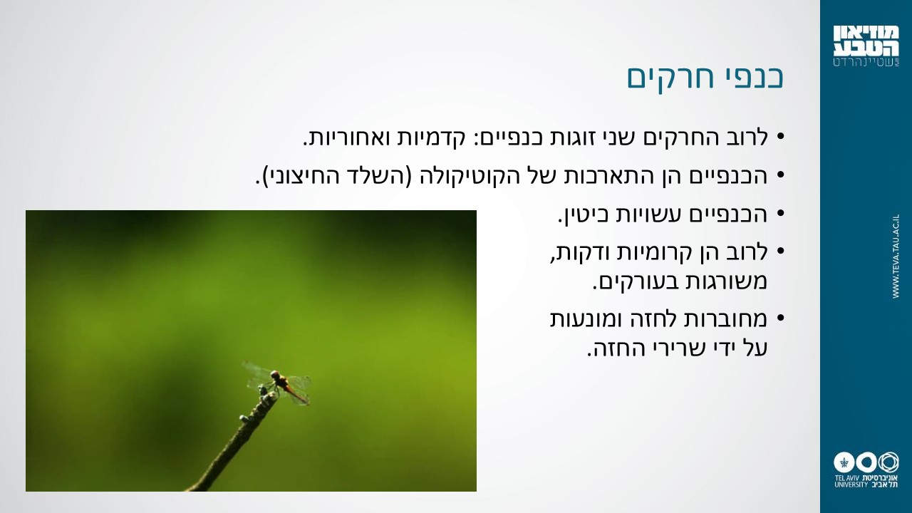
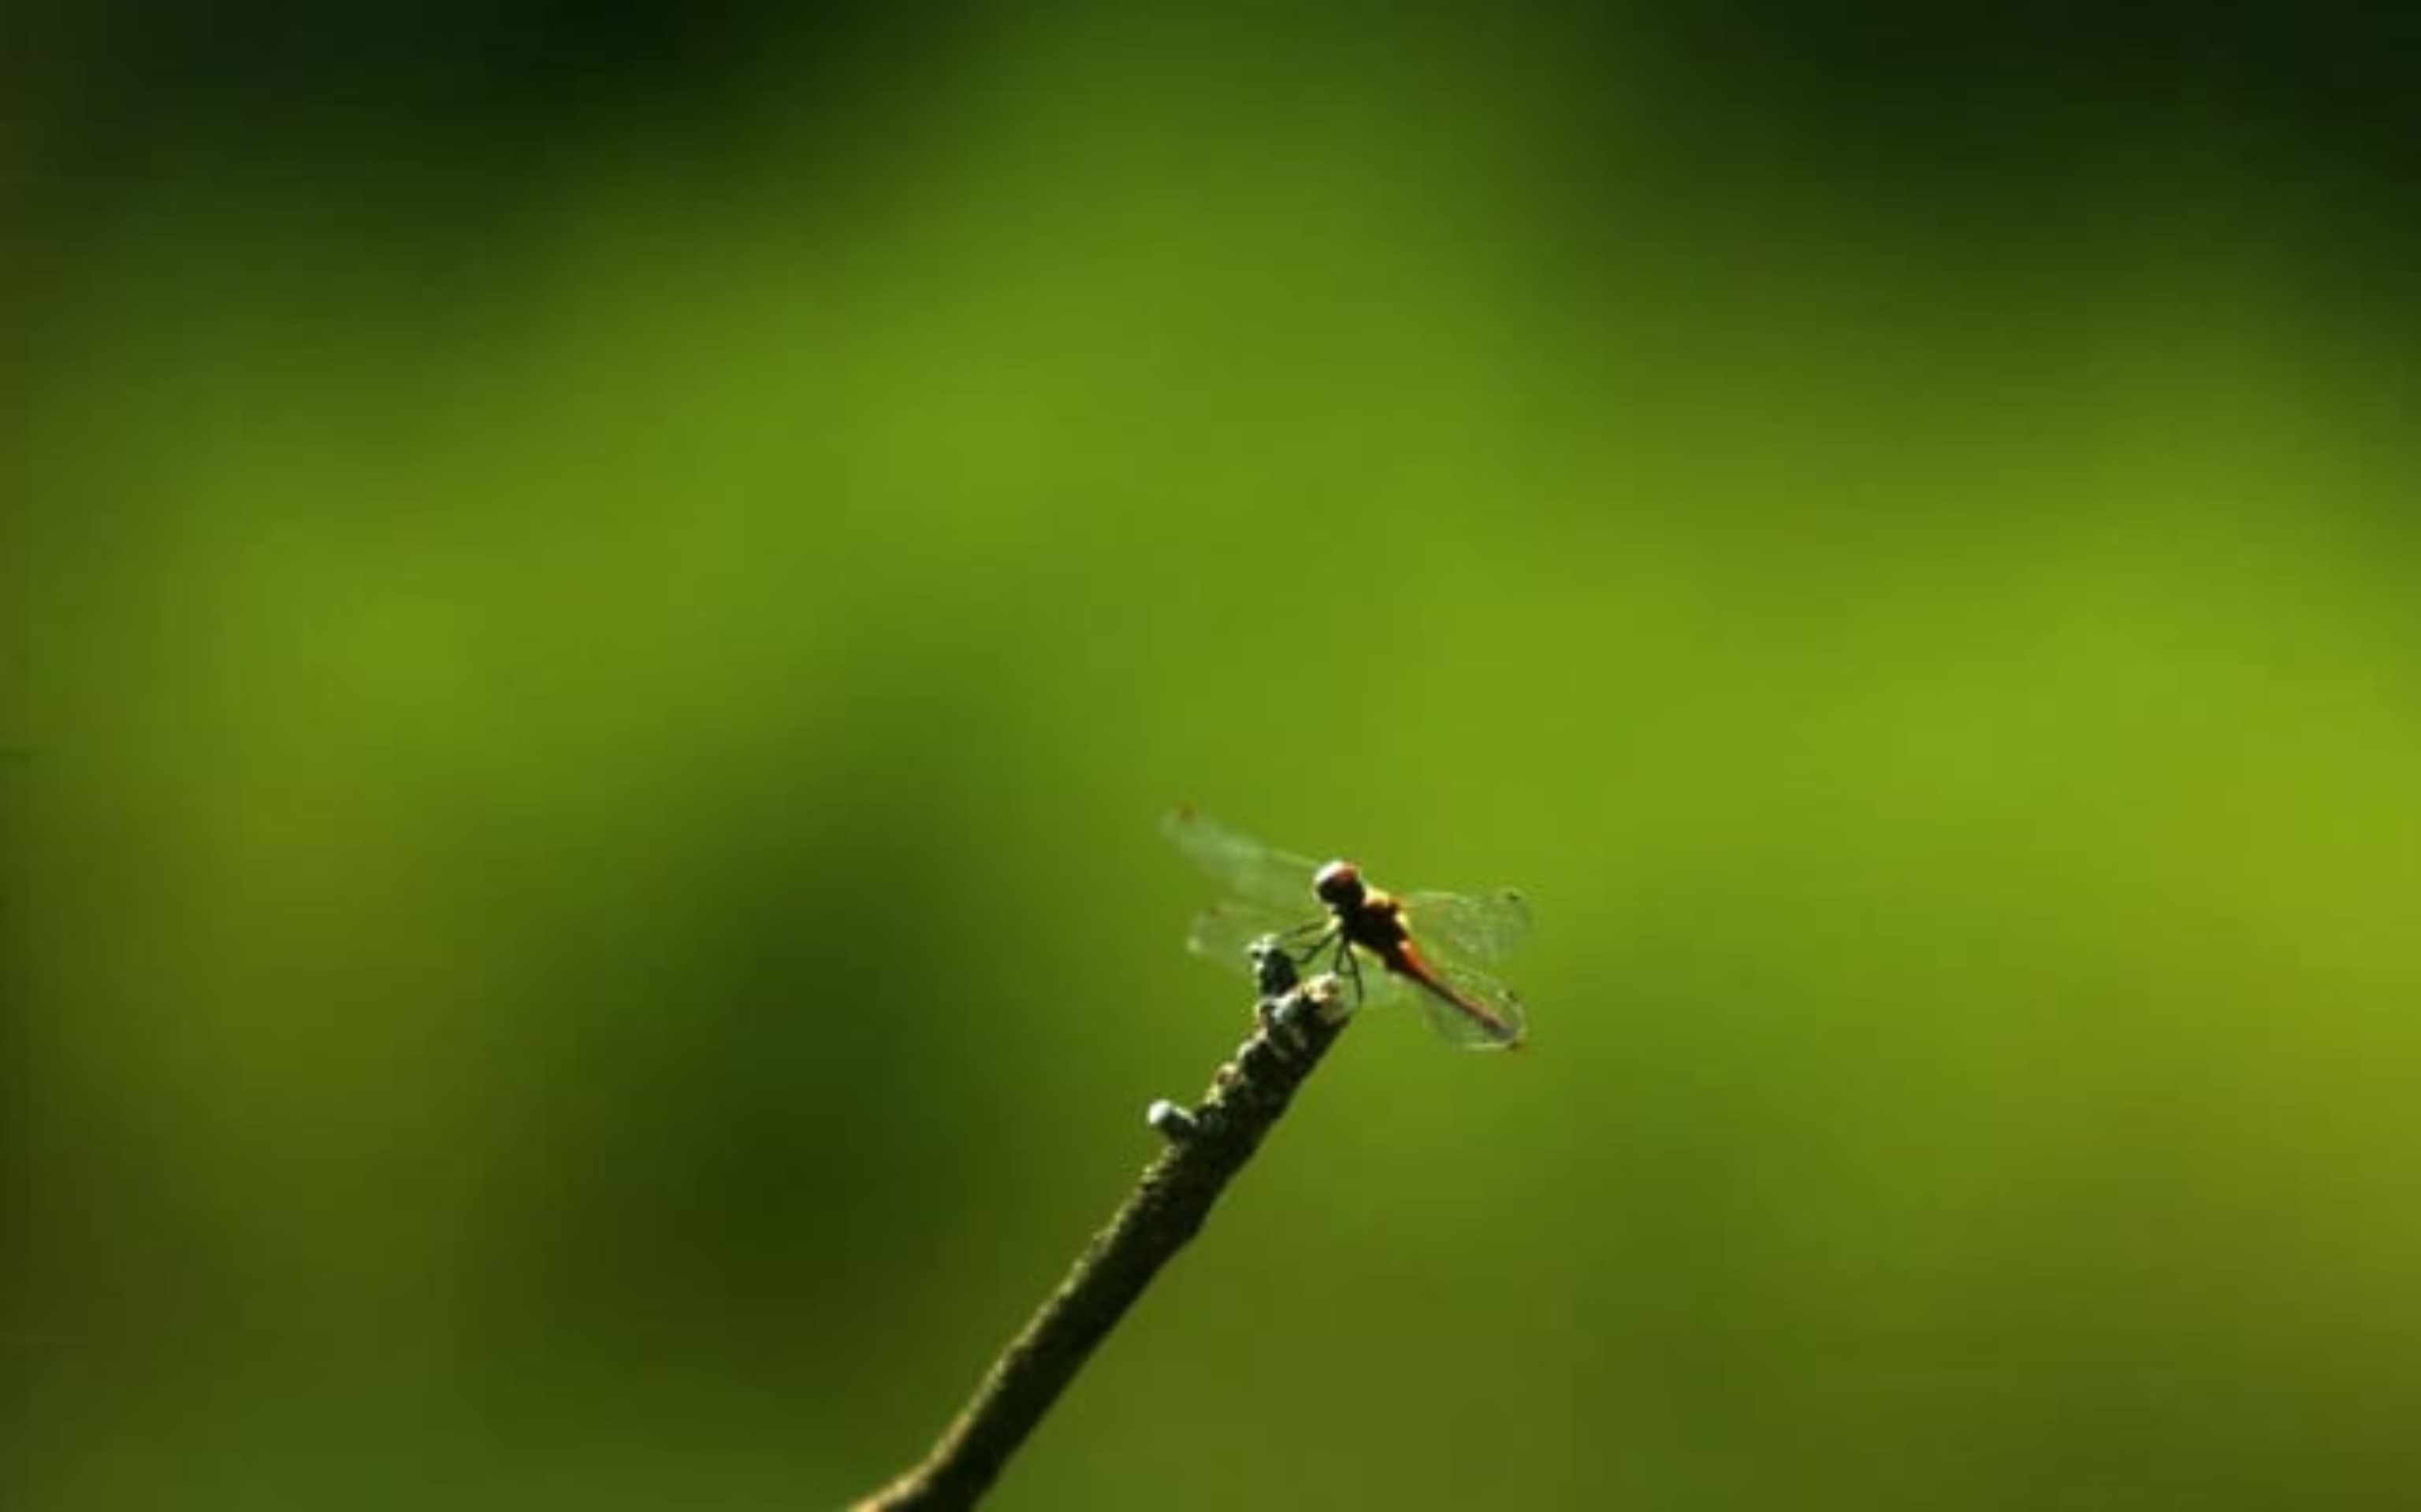
Notes:
כנפי חרקים
הכנפיים הן התארכות של הקוטיקולה (השלד החיצוני) מהחזה, והן מחוברות ומונעות על ידי שרירי החזה. לרוב החרקים שני זוגות כנפיים קרומיות דקות, המשורגות בעורקים מעובים, שמעניקים לכנף חוזק.
סרטון:https://vimeo.com/35476021

Slide 16
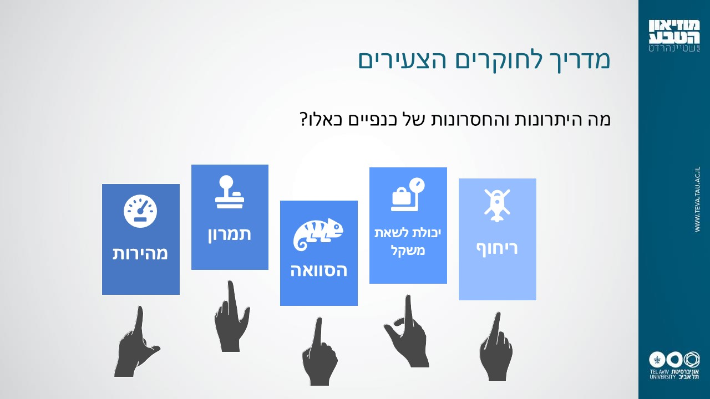
Notes:
מדריך לחוקרים הצעירים - הקדמה לפעילות
בפעילות זו תחקרו תעופה של כמה חרקים. כל קבוצה תחקור חרק מסוג אחר.
כשאתם מתבוננים בחרק שקיבלתם, נסו להבין מהם היתרונות והחסרונות בתעופה שלו או בכלל במבנה ובצורה של הכנף. למשל:
מהירות גבוהה: מאפשרת להגיע למרחק רב במהירות, לסרוק שטחים גדולים ביעילות וגם להתחמק מאויבים או להצליח לתפוס טרף מעופף.
יכולת תמרון: מאפשרת תנועה מדויקת וזריזה, מה שחיוני לניווט בסביבות מורכבות.
צבעי הסוואה: מאפשרים להסתתר ולהגיע ליעדים מבלי שיבחינו בך.
יכולת לשאת משקל רב: מאפשרת נשיאת מטען כבד, מה שחשוב למשימות לוגיסטיות או הובלה.
יכולת ריחוף: מאפשרת תנועה אנכית מדויקת, חיונית למשימות הדורשות דיוק במקום.

Slide 17
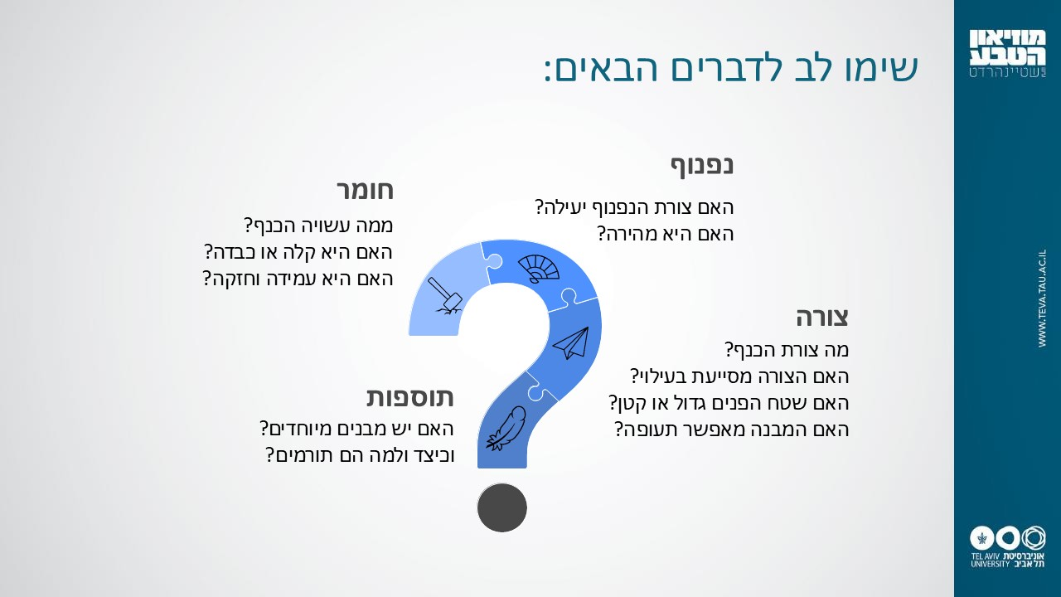
Notes:
שימו לב לדברים הבאים:
חומר: ממה עשויה הכנף? האם היא קלה או כבדה? האם היא עמידה וחזקה?
צורה: מה צורת הכנף? האם הצורה מסייעת בעילוי? האם שטח הפנים גדול או קטן? האם המבנה מאפשר תעופה?
נפנוף: האם צורת הנפנוף יעילה? האם היא מהירה?
תוספות: האם יש מבנים מיוחדים וכיצד הם תורמים?

Slide 18
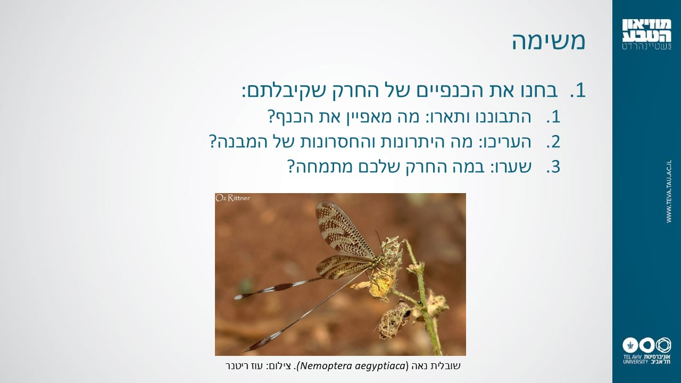
Notes:
משימה 1
חלקו את התלמידים לחמש קבוצות.
בשלב הראשון, כל קבוצה תקבל תמונה של חרק מעופף אחר, תבחן את מבנה הכנף ותנסה לשער מה מאפיין את התעופה שלו.

Slide 19
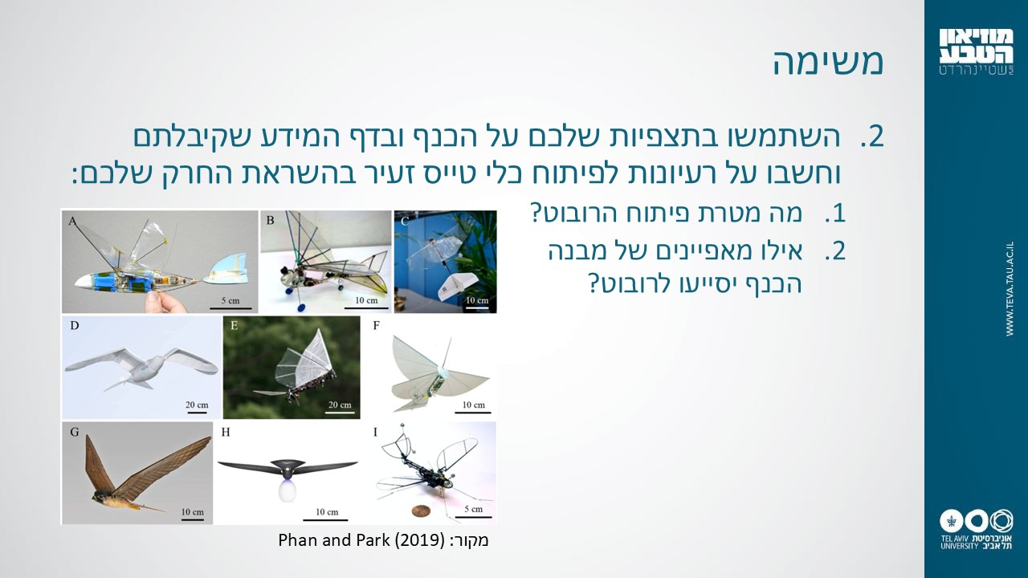
Notes:
משימה 2
בשלב השני, כל קבוצה תקבל דף מידע על התעופה של החרק שלה. התלמידים יחקרו את המבנה והתפקוד של כנפי חרקים שונים, יחקרו את היתרונות והחסרונות שלהם ויחשבו כיצד ניתן לקבל מהם השראה לפיתוח כלי טייס זעירים ולאילו שימושים טכנולוגיים מבנה כנף כזה יכול להתאים.
רכזו את התשובות של הקבוצות בשקופיות 22 – 26. כל קבוצה תציג את הממצאים שלה, כהכנה למטלת הבית.
מקור התמונה:
Phan, H. V., & Park, H. C. (2019). Insect-inspired, tailless, hover-capable flapping-wing robots: Recent progress, challenges, and future directions. Progress in Aerospace Sciences, 111, 100573.

Slide 20
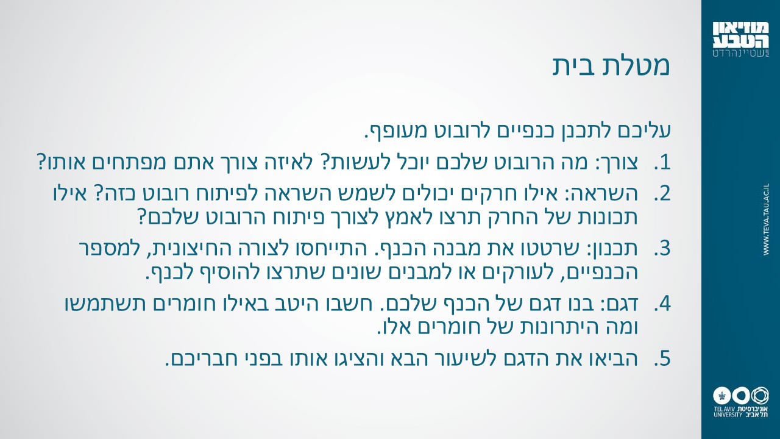
Notes:
מטלת בית
לאחר שהכירו טיפוסי כנפיים שונים בחרקים וכיצד הם יכולים להוות השראה לפיתוח רובוטים מעופפים, כל תלמיד/ה יתכננו ויבנו מודל כנפיים לרובוט מעופף.
הנחיות לתלמידים:
צורך: מה הרובוט שלכם יוכל לעשות? לאיזה צורך אתם מפתחים אותו?
השראה: אילו חרקים יכולים לשמש השראה בפיתוח רובוט כזה? אילו תכונות של חרק תרצו לאמץ לטובת פיתוח הרובוט שלכם?
תכנון: שרטטו את מבנה הכנף. התייחסו לצורה החיצונית, למספר הכנפיים, לעורקים או למבנים שונים שתרצו להוסיף לכנף.
דגם: בנו דגם של הכנף שלכם. חשבו היטב באילו חומרים תשתמשו ומה היתרונות של חומרים אלו.
הביאו את הדגם לשיעור הבא והציגו אותו בפני חבריכם.

Slide 21
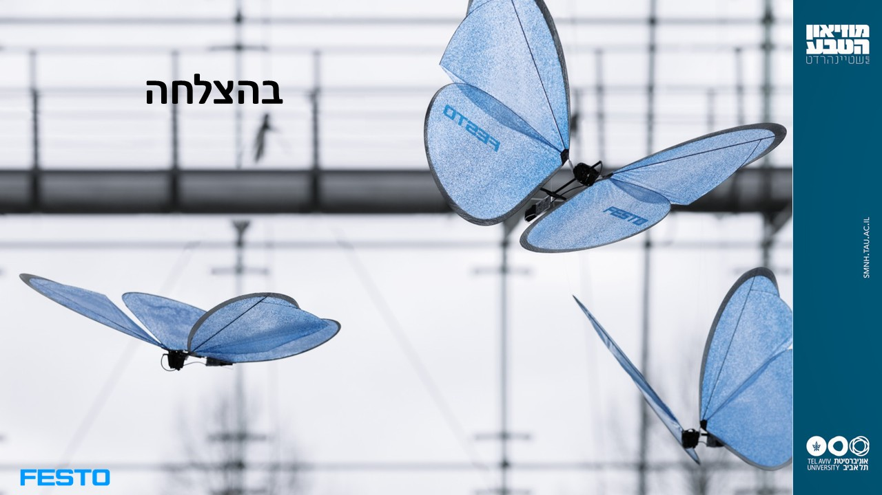
Notes:
התמונה מאתר חברת FESTO: https://www.festo.com/gr/en/

Slide 22
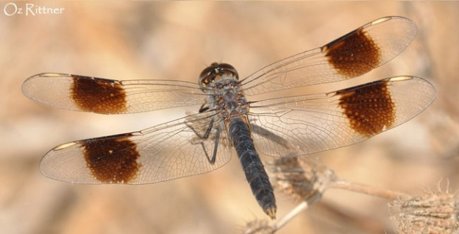
שפירית שם הקבוצה: חברי הקבוצה:
שפירית הדרכים (Brachythemis impartita).
צילום: עוז ריטנר
מאפיינים של הכנף:
יתרונות מבנה הכנף:
אפשרויות שימוש:

Slide 23
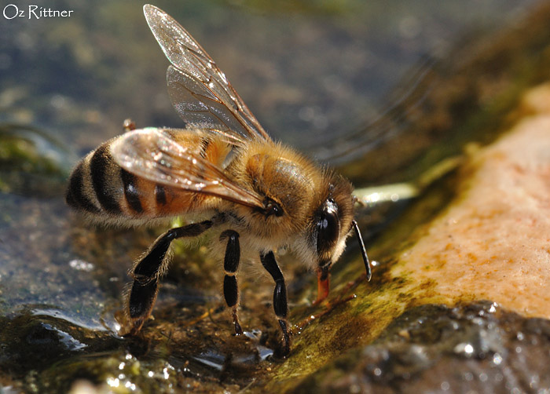
דבורה שם הקבוצה: חברי הקבוצה:
דבורת הדבש (Apis mellifera). צילום: עוז ריטנר
מאפיינים של הכנף:
יתרונות מבנה הכנף:
אפשרויות שימוש:

Slide 24
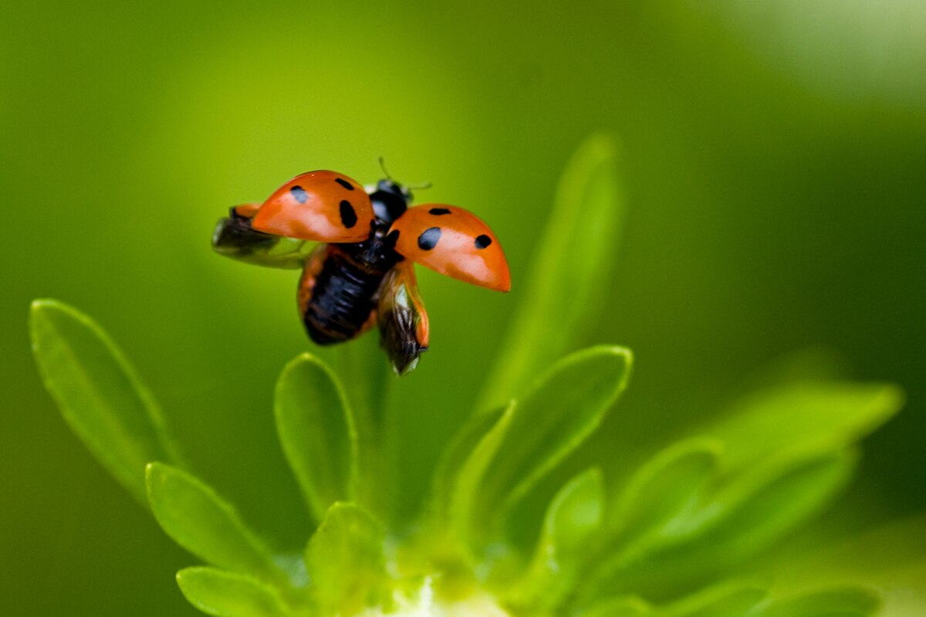
חיפושית שם הקבוצה: חברי הקבוצה:
מושית בתעופה. צילום: Josef Mohyla
מאפיינים של הכנף:
יתרונות מבנה הכנף:
אפשרויות שימוש:
Notes:
מקור התמונה: https://commons.wikimedia.org/wiki/File:Odl%C3%A9t%C3%A1_z_poup%C4%9Bte_astry_It%27s_flying_from_astra%27s_bud.jpg

Slide 25
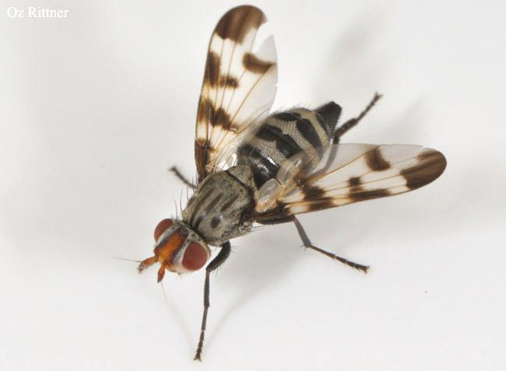
זבוב שם הקבוצה: חברי הקבוצה:
Otites vitalyi. צילום: עוז ריטנר
מאפיינים של הכנף:
יתרונות מבנה הכנף:
אפשרויות שימוש:
Notes:
מקור התמונה: https://commons.wikimedia.org/wiki/File:Odl%C3%A9t%C3%A1_z_poup%C4%9Bte_astry_It%27s_flying_from_astra%27s_bud.jpg

Slide 26
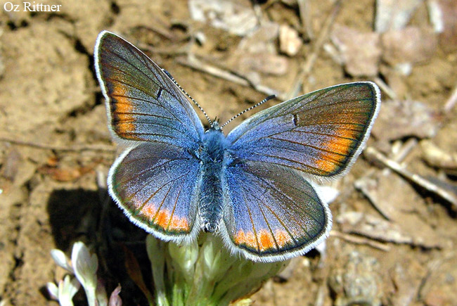
פרפר שם הקבוצה: חברי הקבוצה:
כחליל השברק (Polyommatus icarus zelleri) צילום: עוז ריטנר
מאפיינים של הכנף:
יתרונות מבנה הכנף:
אפשרויות שימוש:
Notes:
מקור התמונה: https://commons.wikimedia.org/wiki/File:Odl%C3%A9t%C3%A1_z_poup%C4%9Bte_astry_It%27s_flying_from_astra%27s_bud.jpg

